Slide 1
SISTEMA DE GESTÃO DA QUALIDADE Uma proposta de arquitetura
Autor: Luiz Augusto Kill Bernardo
Orientadores: Luiz Alberto / Will Machado

Slide 2
SISTEMA DE GESTÃO DA QUALIDADE
Proposta
O objetivo geral deste projeto foi apresentar um protótipo arquitetural de uma aplicação de gestão da qualidade de uma empresa do setor automotivo. Seus objetivos foram:
Construir módulos de incidentes e problemas / controle de processos / divulgação e transparência;
Descrever módulos de BI e de relatórios operacionais;
Construir integrações com catálogo de norma externo e sistema externo de consultoria;
Disponibilizar ferramentas de monitoramento da solução.

Slide 3
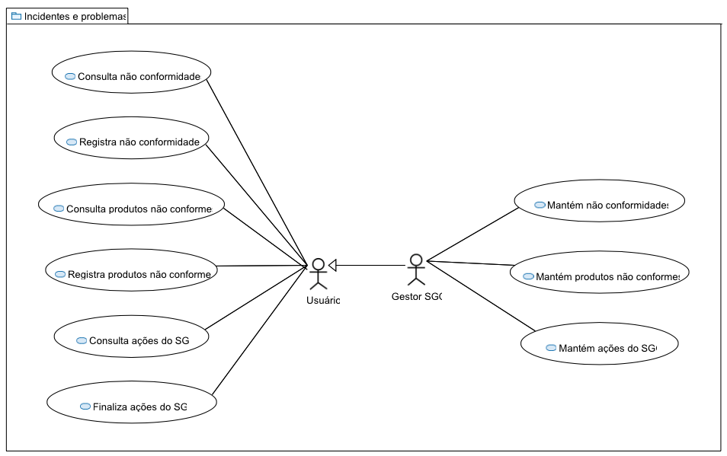
SISTEMA DE GESTÃO DA QUALIDADE
Requisitos Funcionais - Diagrama de casos de uso ou tabela

Slide 4
SISTEMA DE GESTÃO DA QUALIDADE
Requisitos Não Funcionais
Acessibilidade – A aplicação deve ser responsiva
Desempenho – A aplicação deve apresentar performance elevada
Disponibilidade – A aplicação deve ser resiliente a falhas
Interoperabilidade – A aplicação deve consumir APIs
Segurança – A aplicação deve proteger dados e funcionalidades
Disponibilidade – A aplicação deve estar disponível 24/7
Escalabilidade – Deve possibilitar o escalonamento horizontal

Slide 5
SISTEMA DE GESTÃO DA QUALIDADE
Restrições de projeto
Angular
Spring Boot
Microserviços
Stateless
Responsiva
RESTful
JSON
JWT
PWA
MariaDB
Netflix OSS
(Zuul, Hystrix, Ribbon, Eureka)
ELK
MS Integration Services
IBM Cognos
MS SQL Reporting Services

Slide 6
SISTEMA DE GESTÃO DA QUALIDADE
Mecanismos arquiteturais
Mecanismo de análise | Mecanismo de implementação
Comunicação entre processos | Chamadas HTTP
Integrações com sistemas externos | APIs Restful JSON
Log | Logstash
Monitoramento | Elasticsearch + Kibana
Configuração | Spring Cloud Config
Cache | Hazelcast
Build | Maven, npm, Google jib
Deploy | Docker compose
Front end | Angular Typescript
Versionamento | Git
Autenticação e autorização | Tokens JWT
Alta disponibilidade | Netflix Ribbon (gateway)
Alta disponibilidade | Docker Swarm
Descoberta de serviços | Netflix Eureka
Documentação | Swagger (OpenAPI)
Controle de esquemas de banco | Liquibase
Sistema operacional | Debian

Slide 7
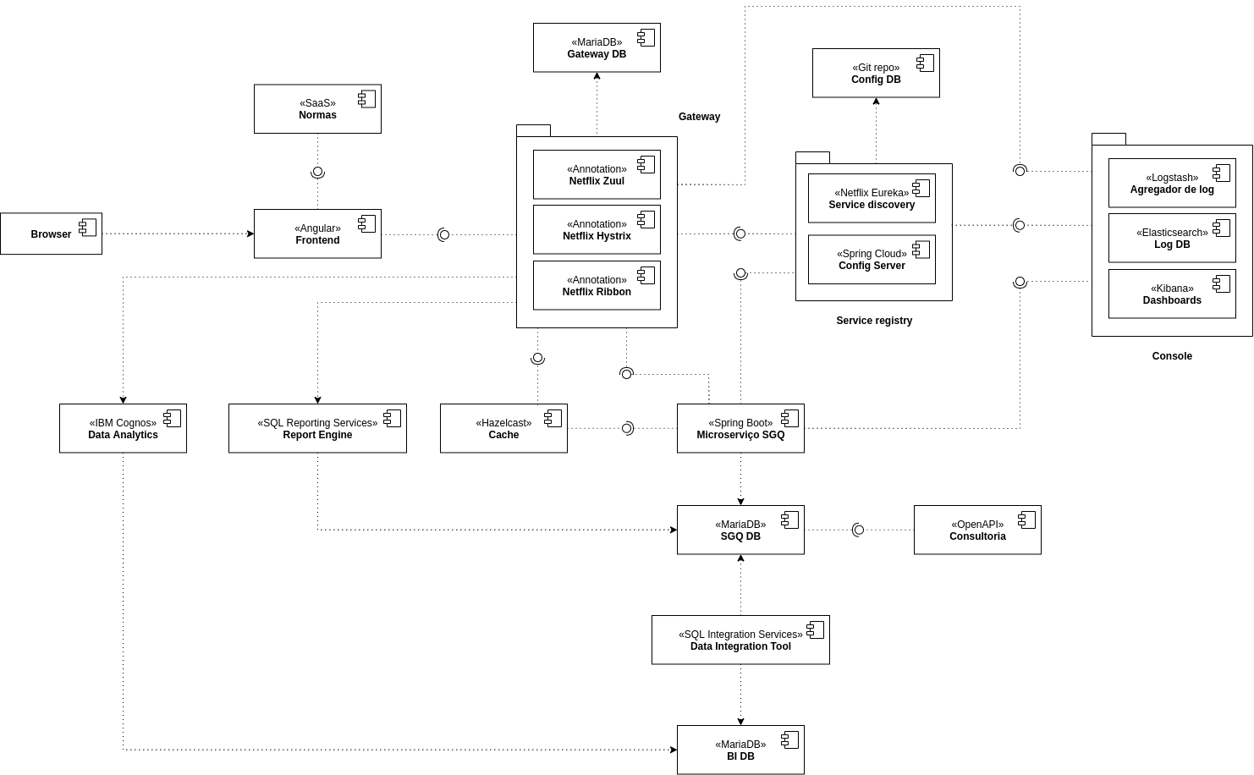
SISTEMA DE GESTÃO DA QUALIDADE
Diagrama de Componentes

Slide 8
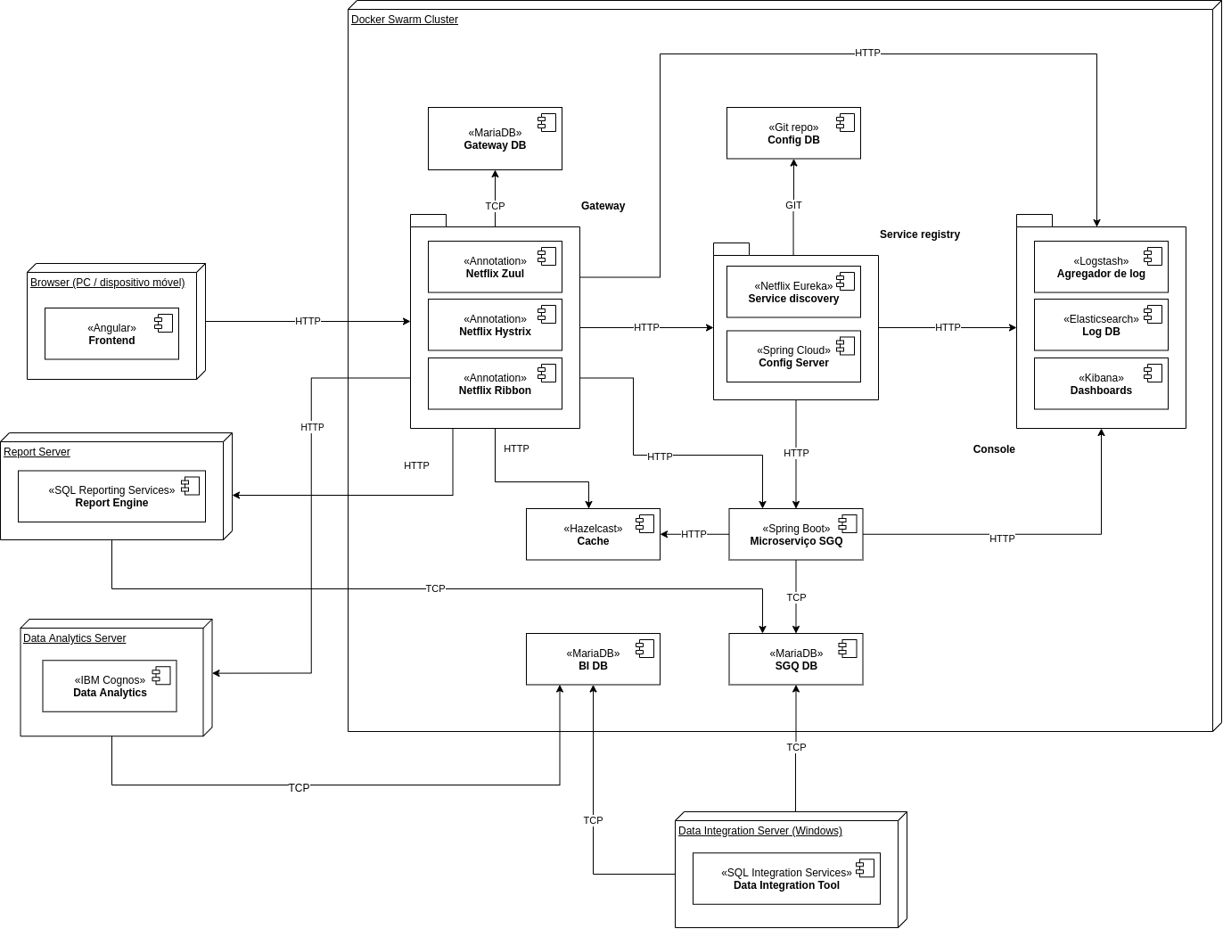
SISTEMA DE GESTÃO DA QUALIDADE
Diagr. de Implantação

Slide 9
SISTEMA DE GESTÃO DA QUALIDADE
Apresentação do Protótipo Arquitetural
Vídeo (screencast) de apresentação da aplicação web.
Sugestão de gravador de tela: http://www.screenr.com
Duração: 2’30”

Slide 10
SISTEMA DE GESTÃO DA QUALIDADE
Avaliação da Arquitetura
Cenário 1: ao acessar a aplicação a partir de um dispositivo móvel com dimensões de tela reduzidas os componentes do frontend devem se ajustar da melhor forma para que a experiência do usuário não seja prejudicada. Eles devem ter suas proporções redimensionadas, posicionamentos recalculados, textos omitidos e etc. A aplicação deve manter sua identidade visual quando exibe layouts ajustados.
Cenário 2: ao executar os casos de uso da aplicação o usuário deve ter uma experiência fluida e intuitiva, de modo que a organização dos componentes e os fluxos das telas não sejam entraves para o seu trabalho. O usuário deve ser capaz de inserir um registro de não conformidade em até 3 minutos.
Cenário 3: ao acessar os casos de uso da aplicação o usuário deve ter uma experiência vívida, sem travamentos ou lentidão. O usuário deve visualizar a primeira página da consulta de eventos operacionais em no máximo 3 segundos. Este tempo deve incluir a chamada ao backend, o processamento no microserviço, o tráfego dos dados de retorno, o processamento pelo frontend e a renderização da lista.
Cenário 4: ao tentar acessar uma tela privada da aplicação sem autenticação prévia o usuário deve ser redirecionado ao formulário de login. Entretanto, o acesso a telas públicas deve ser permitido sem autenticação. Se uma chamada a uma rota privada do microserviço de SGQ for realizada um erro apropriado deve ser retornado. Chamadas a rotas públicas devem ser permitidas.
Cenário 5: ao acessar uma página da aplicação que obtém dados de um serviço externo, esta deve exibir uma mensagem de erro caso o serviço esteja offline. Isso deve ser feito sem que a aplicação como um todo seja impactada. Tão logo o serviço externo seja reestabeecido a página deve exibir os dados requisitados.
Cenário 6: a arquitetura da aplicação deve permitir o escalonamento horizontal de qualquer componente quando for percebido um aumento significativo do volume de requisições de usuários. Isso deve ser feito de maneira clara e simples, sem a necessidade de configuração manual de componentes de rede ou de quaisquer outro tipo.

Slide 11
SISTEMA DE GESTÃO DA QUALIDADE
Avaliação da Arquitetura
• A empresa deve entender o projeto como uma jornada e não apenas como um cronograma associado a um produto. Deve haver apoio total dos níveis hierárquicos superiores. Gestores devem estar cientes dos riscos, dos desafios e dos ganhos dessa jornada;
• Deve haver no projeto uma equipe madura nas habilidades de devops, pois esta arquitetura demanda muita automação, monitoramento e melhoria contínua. Caso não exista, ela deve ser formada;
• O escopo do projeto deve ser definido cuidadosamente, bem como a equipe que estará envolvida nele. Escopos muito extensos aumentam as chances de insucesso . Indivíduos multiplicadores devem ser selecionados e capacitados.

Slide 12
SISTEMA DE GESTÃO DA QUALIDADE
Conclusões
A arquitetura escolhida, baseada em microserviços, mostrou-se plenamente capaz de satisfazer os requisitos não funcionais da aplicação, conforme evidenciado anteriormente. Pôde-se verificar os pontos fortes e os pontos de atenção inerentes a esta arquitetura, bem como as características de várias ferramentas utilizadas na implementação. Em resumo, consideramos que os objetivos do projeto foram atingidos.

